Slide 1
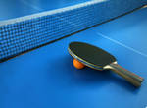
ПОДГОТОВКА ОБУЧАЮЩИХСЯ К СОРЕВНОВАНИЯМ ПО НАСТОЛЬНОМУ ТЕННИСУ
Кожевников Арсений Игоревич
учитель физической культуры
ГБОУ СОШ №276
Санкт-Петербург
2015

Slide 2
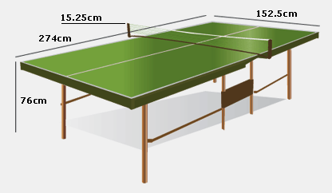
Верхняя поверхность стола, называемая
«игровой поверхностью», длиной 2,74 м и шириной 1,525 м, должна быть прямоугольной и лежать в горизонтальной плоскости на высоте 76 см от пола.
СТОЛ

Slide 3
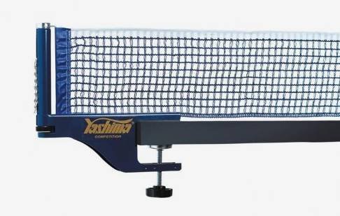
Комплект сетки состоит из собственно сетки, подвесного шнура и опорных стоек. Сетку подвешивают на шнур, привязанный с каждого конца к вертикальной части стоек высотой 15,25 см. Длина выступающих частей стоек не должна превышать 15,25 см в сторону от боковых линий.
СЕТКА

Slide 4
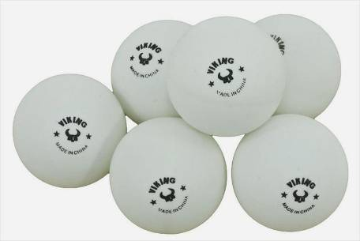
МЯЧ
Мяч для настольного тенниса делают из целлулоида или подобной пластмассы. Размер мяча — 40 мм в диаметре, масса — 2,7 г. Мяч может быть белого или оранжевого цвета, обязательно матовый, а одежда для соревнований наоборот не может быть белого или оранжевого цвета. С 2007 года другой цвет мячей на международных соревнованиях не используется. До 2003 года использовались мячи диаметром 38 мм: причиной увеличения диаметра послужила излишняя скорость мяча, и как результат — сложности для судейства и наблюдения за игрой.

Slide 5
РАКЕТКА
При игре используются ракетки, сделанные из дерева, покрытого одним или двумя слоями специальной резины с каждой стороны. У дорогих ракеток основание сделано из нескольких слоёв древесины различных пород и нескольких слоёв титана или карбона. Профессиональные ракетки не продаются в готовом виде. Игрок или тренер игрока выбирают основание и накладки (резину). В Китае в некоторых случаях резина (topsheet) и губки (sponge) продаются и собираются отдельно. Губки бывают разной жёсткости и измеряются в градусах от 35` (мягкие) до 47` (жёсткие), сама резина тоже делится на гладкую и «шипы».
Согласно правилам ITTF, основание ракетки должно хотя бы на 85 % состоять из древесины. Также на соревнованиях запрещены некоторые виды шипов (преимущественно длинные), которые позволяют обладателю таких накладок игнорировать вращения мяча соперника.
В начале встречи и при смене ракетки во время встречи игрок должен показать свою ракетку сопернику и судье с целью её осмотра на соответствие правилам.

Slide 6
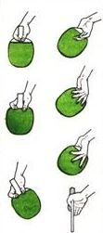
ХВАТ
Вертикальный (азиатский) «хват пером». Это хват при котором играет ладонная сторона ракетки. Он обеспечивает очень высокую подвижность кисти, что позволяет выполнять сложные, сильно крученные подачи.

Slide 7
ХВАТ
Горизонтальный (европейский) - «хватка ножа» .
Лучше всего подходит для выполнения разнообразных атакующих и защитных ударов. Играют обе стороны ракетки.

Slide 8
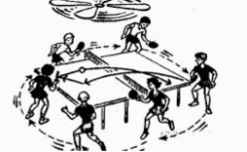
ПОДГОТОВИТЕЛЬНЫЕ ИГРЫ
Игра в «крутиловку».
Игроки, которых может быть любое количество, но не меньше 3-х, двигаются вокруг стола, поочерёдно отбивая мяч. Если игроков нечётное количество, то мяч вводят с той стороны, где их больше. После того, как играющий отбил мяч, он должен пройти к другой стороне, дождаться своей очереди, снова отбить мяч и перейти на другую сторону стола. Игра проводится с выбыванием. Если игрок ошибся (один, два или три раза), то выбывает из игры. Чем меньше остаётся игроков, тем быстрее приходится двигаться. Когда игроков остаётся только двое, то они как обычно разыгрывают очко или несколько очков
и даже партию.

Slide 9
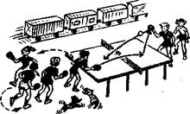
ПОДГОТОВИТЕЛЬНЫЕ
ИГРЫ
Игра «паровозик».
На одной стороне стола располагается один игрок, а на другой — команда из трех-четырех игроков (можно больше). Игроки команды поочередно отбивают мяч и передвигаются в конец колонны, уступая площадку другому игроку. Игра ведется 3—5 мин. Победителем считается тот игрок, который к окончанию времени игры совершил меньшее количество ошибок. Он остается один, а другие создают команду, и игра начинается снова.

Slide 10
УПРАЖНЕНИЯ ДЛЯ ОВЛАДЕНИЯ
МАСТЕРСТВОМ ТЕННИСИСТА
1. Упражнения со скакалками. Прыжки в быстром темпе — 3 раза по 15 с; 2Х 60 с, между прыжками выполнять два или даже три оборота скакалками; в среднем темпе — 2X3 мин, вращая скакалки назад. Наклоны, повороты со скакалками.
2. Упражнения с теннисными мячами (в парах). Ловля и броски мячей двумя руками, одной рукой; стоя лицом к стене, отбить игровой рукой серию мячей (12 — 15 м); броски мячей в цель.
3. Упражнения с набивными мячами (вес 1, 3, 5 кг). Броски мяча от груди; из-за головы, снизу, спиной к основному направлению, имитирующие накат справа, имитирующие накат слева, сидя лицом друг к другу (количество бросков за 1 мин), в прыжке.

Slide 11
УПРАЖНЕНИЯ ДЛЯ ОВЛАДЕНИЯ
МАСТЕРСТВОМ ТЕННИСИСТА
4. Упражнения с резиновым бинтом. Резина сильно растянута. Имитация ударов справа, слева. После удара рука должна тотчас вернуться в исходное положение.
5. Имитация наката справа и слева. Имитация других, уже хорошо разученных, ударов. Комплекс общеразвивающих упражнений с гантелями. Для теннисиста важное значение имеет хорошая подвижность пальцев и кисти руки. Как развить их? Надо просто «поиграть» пальцами, подирижировать воображаемым оркестром. Обычно это всегда сразу и хорошо получается у девочек. Ну а мальчики могут поучиться у них.

Slide 12
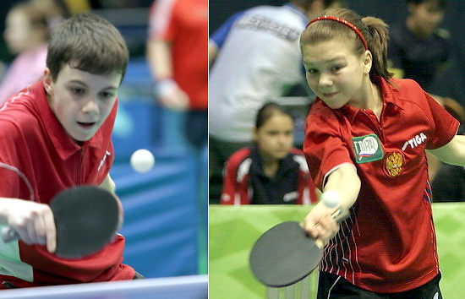
ОСНОВНАЯ ЦЕЛЬ ПОДГОТОВКИ
Главной целью подготовки обучающихся является достижение ситуации, когда мяч не будет правильно отбит
противником.

Slide 13
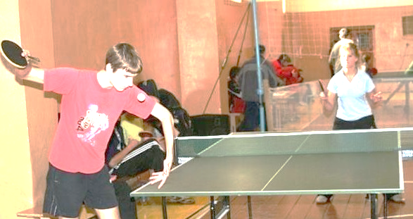
ПОДАЧА МЯЧА
Существует множество подач (около 1500) .
Без хорошей подачи в современном настольном теннисе не может быть хорошей игры на счет. В последнее время подача стала таким важным атакующим
приемом, которым сразу же можно
выиграть очко. Подачей не только
вводится мяч в игру, но и затрудняется
начало атаки соперника. От подачи во
многом зависит ход розыгрыша очка.
Подача — единственный удар, который
не зависит от действий оппонента,
потому что мяч обучающийся подбрасывает себе сам. Техника выполнения подач состоит, из двух частей: подброса мяча (не менее чем на 15см) и самого удара. Мяч при подаче, ни при каких условиях нельзя подбрасывать над столом.

Slide 14
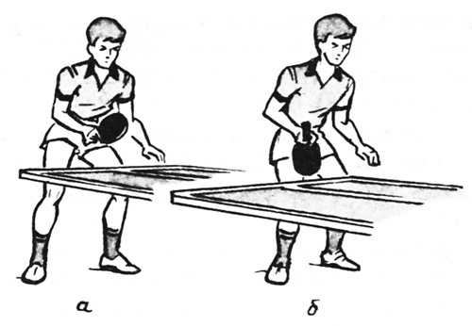
СТОЙКА ИГРОКА
Первое, что важно во время подачи – стойка. Колени согнуты для возможности быстрого перемещения в любую сторону, куда пойдет подача. Корпус немного наклонен вперед, для старта. Необходимо не допускать статичности, лучше переступать с ноги на ногу и раскачиваться – тогда получится старт с ходу. Расстояние до стола – среднее, подойти вперед легче, чем отступать.

Slide 15
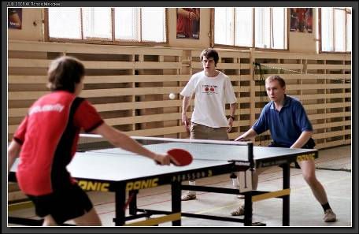
НАБЛЮДЕНИЕ
ЗА СОПЕРНИКОМ
Второй пункт - наблюдение за соперником. По его стойке, замаху можно понять какой будет удар – длинный или короткий, быстрый или медленный. Важно понять направление движения ракетки и место соприкосновения ее с мячиком. Если у мяча нижнее вращение – он "сдерживает" свой полет, если верхнее, то наоборот – ускоряется.

Slide 16
ПРИЁМ ПОДАЧИ
Существует три основных возможности приема подачи: - если мячик выскакивает за стол с длинной или средней, возможно закрученной подачи, необходимо выполнить прямую атаку с подачи или отбить ее с сильным вращением. - если подача короткая, она чаще всего имеет сильное вращение, значит, нужно ее отбивать коротко и подрезать. - короткие подачи очень часто дают возможность атаковать, особенно если вращение слабое или мячик отскочил выше.

Slide 17
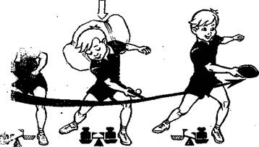
ПОДРЕЗКА
Этот технический прием по форме движения аналогичен срезке и применяется для отражения сильных ударов соперника: накатов, завершающих ударов на средней и дальней дистанции от стола.
Мячу при этом сообщается нижнее или нижнебоковое вращение. Подрезка обеспечивает надежное отражение мяча и мешает сопернику завершать атаку.

Slide 18
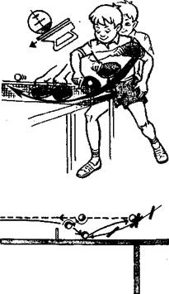
СРЕЗКА
Без срезки, как правило, не обходится ни одна игра на счет. Это один из основных приемов игры. Даже опытные игроки часто используют этот удар. Принять подачу, отразить короткий мяч или самому сыграть коротко, тем самым не дать возможности противнику начать атаку, — все это обучающиеся в состоянии осуществить с помощью срезки.
Мячу во время выполнения этого удара придается нижнее вращение (обратное направлению его полета), и летит он более медленно по низкой траектории.
Название этого удара произошло, очевидно, от того, что выполнение движения похоже на аналогичное движение, когда мы что-нибудь срезаем.

Slide 19
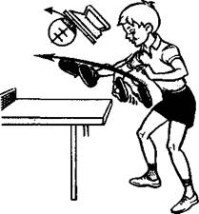
НАКАТ
Накат относится к нападающим ударам и, так же как срезка, считается одним из основных технических приемов игры. С его помощью обучающиеся могут не только перебрасывать мяч на другую сторону стола, но и выполнять удары по мячам, имеющим как верхнее, так и нижнее вращение. Этим приемом можно также контратаковать в ответ на атаку накатом. В этом случае удар будет называться контрнакатом.
Применение наката позволяет разнообразить игру. Играть в более быстром темпе, чем срезками, менять направление и силу вращения мяча, что дает возможность быстрее одержать победу над соперником

Slide 20
ПОДСТАВКА, ТОЛЧОК
Ракетка подставлена перед летящим мячом. Он об нее стукнулся и полетел обратно. Вот и подставка. Ну а если двинуть ракетку вперед, чтоб посильней отбить мячик, то получится толчок. Однако и эти удары необходимо разучивать. Порою они обеспечивают выигрыш очка путем наименьшего сопротивления.

